Slide 1
IFT 615 – Intelligence Artificielle Application – vision artificielle
Professeur: Froduald Kabanza
Assistants: D’Jeff Nkashama et Léo Chartrand

Slide 2
Sujets couverts
Convolution d’une image
Max-pooling d’une image
Réseau de neurones à convolution (CNN)
(Optionnel) Opérations bas niveau sur les images
détection de contour
calcul de gradients d’image
corrélation 2D
convolution 2D

Slide 3
rappels

Slide 4
Réseau de neurone artificiel
Réseau de neuronne feedfoward (multi-perceptron)
Notes:
Pour éviter le surapprentissage, mentionner: réduire la taille du modèle, drop-off (élagage ou pruning en anglais), régularisation
Hyperparamètres: pas d’apprentissage, fonction d’activation, algorithme d’optmisatuin

Slide 5
Réseau de neurone artificiel
Réseau de neuronne feedfoward (multi-perceptron)
Concepts
poids, fonction d’activation, modèle, inférence
entrainement, perte, optimisation (minimisation de la perte), rétropropagation du gradient, sous-apprentissage, sur-apprentissage
paramètres, hyperparamètres
Notes:
Pour éviter le surapprentissage, mentionner: réduire la taille du modèle, drop-off (élagage ou pruning en anglais), régularisation
Hyperparamètres: pas d’apprentissage, fonction d’activation, algorithme d’optmisatuin

Slide 6
Réseau de neurones à convolution

Slide 7
Motivation
La vue est un sens très utile à la survie d’un organisme
apporte beaucoup d’information sur son environnement (nourriture, prédateur, etc.)
Presque toutes les créatures intelligentes sont dotées de vision
Chez l’humain ≈25% du cerveau sert à la vision
pour l’ouïe, c’est ≈8%
pour le touché, c’est ≈3%
Ça donne une idée de la complexité de la tâche à résoudre...
Notes:
La vue est un sens très utile à la survie d’un organisme
apporte beaucoup d’information sur son environnement (nourriture, prédateur, etc.)
Presque toutes les créatures intelligentes sont dotées de vision
Chez l’humain ≈25% du cerveau sert à la vision
pour l’ouïe, c’est ≈8%
pour le touché, c’est ≈3%
Ça donne une idée de la complexité de la tâche à résoudre...

Slide 8

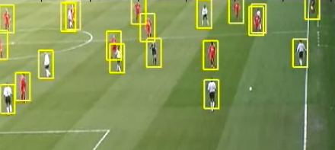
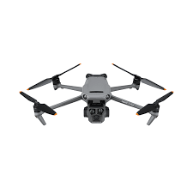
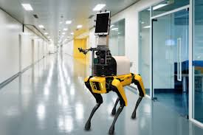
Applications de la vision artificielle
Reconnaissance de caractères (OCR)
Reconnaissance d’objets (visages, plaques d’immatriculation)
Recherche d’images
Analyse de documents
Détection et suivi de joueurs
Voitures autonomes, drones, robots
Domotique et sécurité

Slide 9
Dans cette leçon...
On va voir deux opérations sur des images
convolution
max-pooling
L’objectif est d’introduire le réseau de neurones à convolution
Optionnellement, pour ceux qui souhaitent approfondir, des diapos additionnelles expliquent
Le gradient d’image
La détection de contours avec le gradient d’image
La correction 2D et sa relation avec la convolution 2D

Slide 10

Représentation brute d’une image
Image en niveau de gris: tableau 2D de pixels, entiers positifs de 8 bits
X[0,0] = 0
X[4,10] = 47
X =
X[14,14] = 65
X[20,14] = 191
Notes:
Ici une image de 28x28
X[i,j] ; tableau de pixels
- i : rangée
- j: colonne
- X [i,j] : intensité du pixel (niveau de gris). 0 : noir; 255 : totalement blanc. Plus le pixel est elevé, plus le pixel est proche du blanc.

Slide 11
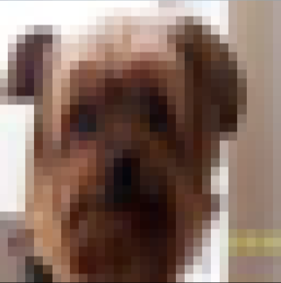
Représentation brute d’une image
Image en couleur: tableau 3D de pixels RGB, entiers positifs de 8 bits
X[10,20,:] = array([85, 54, 37])
R G B
X =
X[16,2,:] = array([237, 241, 234])
Notes:
Chaque pixel est un vecteur de 3 entiers positif, chaque entier représenté par 8 bits indiquant l’intensité du canal correspondant parmi les 3 canaux R, G, B
Ici une image de taille de 32x32

Slide 12
Opérations bas niveau sur les images
La représentation sous forme de pixels a des désavantages
elle est lourde, c.-à-d. coûteuse en mémoire
1024x1024 pixels de 8 bits (en niveau de gris) = 1 MB / image
1024x1024 pixels de 24bits (canaux RGB) = 3 MB / image
elle contient plus d’information qu’on en a besoin
pour détecter une voiture dans une image, la couleur n’est pas utile
la scène (arrière plan) dans laquelle se trouve un objet à détecter peut être ignorée
On aimerait appliquer des opérations bas niveau simples (prétraitement) sur les images, afin d’y extraire l’information pertinente (c.-à-d., caractéristiques ou features en anglais) pour la tâche à résoudre
Notes:
La lumière se reflète sur des objets pour créer une image, disons de 1 millions de pixels. Comme pour tout senseur, l’image va avoir du bruit. La meilleure façon de l’analyser est d’en extraire une representation plus simple qui expose juste ce qui est important.
Il y a plusieurs feaures qu’on peut vouloir extraire d’une image. Pari les plus importantes:
Les contours
La texture
Le flux optique
La segmentation en regions

Slide 13
Credit: Harvard CS 50 AI course
Notes:
La lumière se reflète sur des objets pour créer une image, disons de 1 millions de pixels. Comme pour tout senseur, l’image va avoir du bruit. La meilleure façon de l’analyser est d’en extraire une representation plus simple qui expose juste ce qui est important.
La représentation sous forme de pixels a des désavantages
elle est lourde, c.-à-d. coûteuse en mémoire
1024x1024 pixels de 8 bits (en niveau de gris) = 1 MB / image
1024x1024 pixels de 24bits (canaux RGB) = 3 MB / image
elle contient plus d’information qu’on en a besoin
pour détecter une voiture dans une image, la couleur n’est pas utile
la scène (arrière-plan) dans laquelle se trouve un objet à détecter peut être ignorée
On aimerait appliquer des opérations bas niveau simples (prétraitement) sur les images, afin d’y extraire l’information pertinente (c.-à-d., caractéristiques ou features en anglais) pour la tâche à résoudre
Il y a plusieurs feaures qu’on peut vouloir extraire d’une image. Pari les plus importantes:
Les contours
La texture
Le flux optique
La segmentation en regions

Slide 14
Credit: Harvard CS 50 AI course
Notes:
La lumière se reflète sur des objets pour créer une image, disons de 1 millions de pixels. Comme pour tout senseur, l’image va avoir du bruit. La meilleure façon de l’analyser est d’en extraire une representation plus simple qui expose juste ce qui est important.
La représentation sous forme de pixels a des désavantages
elle est lourde, c.-à-d. coûteuse en mémoire
1024x1024 pixels de 8 bits (en niveau de gris) = 1 MB / image
1024x1024 pixels de 24bits (canaux RGB) = 3 MB / image
elle contient plus d’information qu’on en a besoin
pour détecter une voiture dans une image, la couleur n’est pas utile
la scène (arrière-plan) dans laquelle se trouve un objet à détecter peut être ignorée
On aimerait appliquer des opérations bas niveau simples (prétraitement) sur les images, afin d’y extraire l’information pertinente (c.-à-d., caractéristiques ou features en anglais) pour la tâche à résoudre
Il y a plusieurs feaures qu’on peut vouloir extraire d’une image. Pari les plus importantes:
Les contours
La texture
Le flux optique
La segmentation en regions

Slide 15
Credit: Harvard CS 50 AI course
Notes:
La lumière se reflète sur des objets pour créer une image, disons de 1 millions de pixels. Comme pour tout senseur, l’image va avoir du bruit. La meilleure façon de l’analyser est d’en extraire une representation plus simple qui expose juste ce qui est important.
La représentation sous forme de pixels a des désavantages
elle est lourde, c.-à-d. coûteuse en mémoire
1024x1024 pixels de 8 bits (en niveau de gris) = 1 MB / image
1024x1024 pixels de 24bits (canaux RGB) = 3 MB / image
elle contient plus d’information qu’on en a besoin
pour détecter une voiture dans une image, la couleur n’est pas utile
la scène (arrière-plan) dans laquelle se trouve un objet à détecter peut être ignorée
On aimerait appliquer des opérations bas niveau simples (prétraitement) sur les images, afin d’y extraire l’information pertinente (c.-à-d., caractéristiques ou features en anglais) pour la tâche à résoudre
Il y a plusieurs feaures qu’on peut vouloir extraire d’une image. Pari les plus importantes:
Les contours
La texture
Le flux optique
La segmentation en regions

Slide 16
Credit: Harvard CS 50 AI course
Notes:
La lumière se reflète sur des objets pour créer une image, disons de 1 millions de pixels. Comme pour tout senseur, l’image va avoir du bruit. La meilleure façon de l’analyser est d’en extraire une representation plus simple qui expose juste ce qui est important.
La représentation sous forme de pixels a des désavantages
elle est lourde, c.-à-d. coûteuse en mémoire
1024x1024 pixels de 8 bits (en niveau de gris) = 1 MB / image
1024x1024 pixels de 24bits (canaux RGB) = 3 MB / image
elle contient plus d’information qu’on en a besoin
pour détecter une voiture dans une image, la couleur n’est pas utile
la scène (arrière-plan) dans laquelle se trouve un objet à détecter peut être ignorée
On aimerait appliquer des opérations bas niveau simples (prétraitement) sur les images, afin d’y extraire l’information pertinente (c.-à-d., caractéristiques ou features en anglais) pour la tâche à résoudre
Il y a plusieurs feaures qu’on peut vouloir extraire d’une image. Pari les plus importantes:
Les contours
La texture
Le flux optique
La segmentation en regions

Slide 17
Convolution d’une image
Opération d’appliquer un filtre à une image. Elle consiste à additioner chaque pixel de l’image avec les pixels avoisinants pondérés par les valeurs du filtre.

Slide 18
Illustration
Credit: Harvard CS 50 AI course
Le filtre est aussi appelé un noyau.

Slide 19
Exemple 1
0 | 0.5
0.5 | 0
0.5
0 | 0 | 255 | 0 | 0
0 | 0 | 255 | 0 | 0
0 | 0 | 255 | 0 | 0
0 | 255 | 0 | 0 | 0
255 | 0 | 0 | 0 | 0
0
0 | 128 | 128 | 0
0 | 128 | 128 | 0
0 | 255 | 0 | 0
255 | 0 | 0 | 0
0.5
0

Slide 20

Illustration
Crdeit: https://towardsdatascience.com/convolution-vs-correlation-af868b6b4fb5
Notes:
https://towardsdatascience.com/convolution-vs-correlation-af868b6b4fb5
En pratique, l’algorithme pour faire la correlation est plus efficace que ça. Elle se fait avec des calculs matricielles optimisées – parallélisées – sur des cartes graphiques comme des GPU.

Slide 21
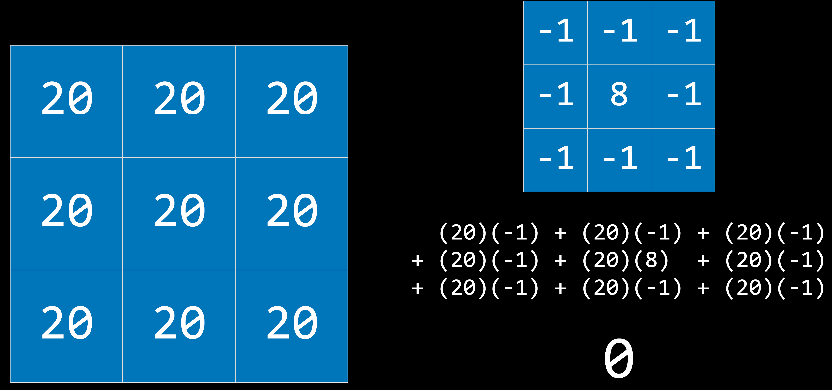
Exemple 2
Notes:
https://towardsdatascience.com/convolution-vs-correlation-af868b6b4fb5
En pratique, l’algorithme pour faire la correlation est plus efficace que ça. Elle se fait avec des calculs matricielles optimisées – parallélisées – sur des cartes graphiques comme des GPU.

Slide 22
Exemple 2
Notes:
https://towardsdatascience.com/convolution-vs-correlation-af868b6b4fb5
En pratique, l’algorithme pour faire la correlation est plus efficace que ça. Elle se fait avec des calculs matricielles optimisées – parallélisées – sur des cartes graphiques comme des GPU.

Slide 23
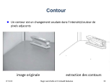
Credit: Harvard CS 50 AI course

Slide 24
Pooling d’une image
Opération de réduire la taille de l’image remplaçant des régions de l’image par leurs échantillons

Slide 25
Max-pooling d’une image
Opération de réduire la taille de l’image remplaçant chaque région de l’image par le maximum de la région

Slide 26
Exemple
0.02 | 0.19 | 0.19 | 0.02
0.02 | 0.19 | 0.19 | 0.02
0.02 | 0.75 | 0.02 | 0.02
0.75 | 0.02 | 0.02 | 0.02
max
max
0.19 | 0.19
0.75 | 0.02
max
max

Slide 27
Réseau de neurones à convolution
Réseau de neurones qui utilise la convolution – le plus souvent appliqué pour l’analyse d’images

Slide 28
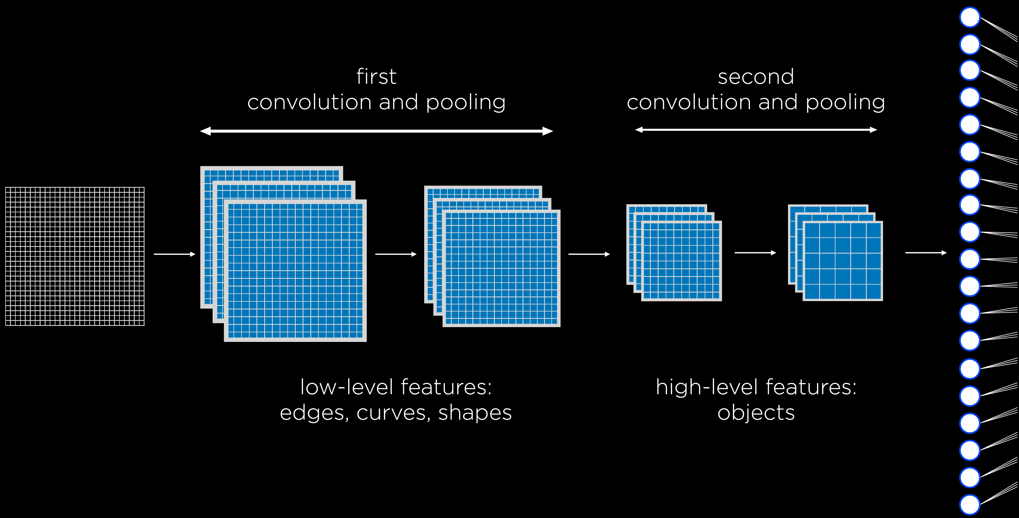
Réseau de neurone à convolution
Credit: Harvard CS 50 AI course

Slide 29
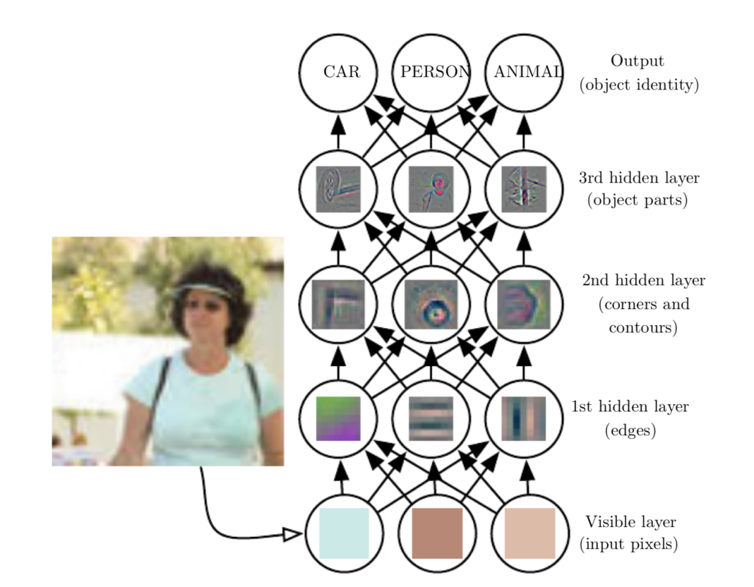
Chaque couche apprend une abstraction
https://bdtechtalks.com/2020/01/06/convolutional-neural-networks-cnn-convnets/
Notes:
https://bdtechtalks.com/2020/01/06/convolutional-neural-networks-cnn-convnets/

Slide 30
Conclusion
La vision artificielle est un des problèmes fondamentaux de l’IA
L’architecture CNN est une des architectures fondamentales en apprentissage automatique, avec plusieurs applications, pas seulement en vision
La plus part des plateformes d’apprentissage automatique supportent les CNN

Slide 31
Conclusion
Ce cours a introduit réseau de neurone de façon simple et pratique
Cours plus avancés:
Le bacc en imagerie offre plusieurs cours sur le sujet (ex.: IMN 559 - Vision par ordinateur)
ces cours peuvent être suivis à la maîtrise...
IFT 603 – Techniques d’apprentissage
IFT 725 – Réseaux neuronaux : couvre les réseaux à convolution avec plus de détails (cours de maîtrise)

Slide 32
Sujets couverts
Concepts et algorithmes
Applications
Raisonnement
probabiliste
Vision par
ordinateur
Apprentissage
automatique
Raisonnement
logique
Planification et
jeux compétitifs
agents
intelligents
Recherche heuristique globale
Recherche heuristique locale
Processus de décision
de Markov
Éthique et IA

Slide 33
Vous devriez être capable de...
Décrire ce qu’une convolution
Décrire ce qu’un max-pooling
Expliquer ce qui distingue un réseau de neurones à convolution d’un réseau de neurones standard (perceptron multi-couches)

Slide 34
Approfondir la convolution
Optionnel (pas couvert pour l’examen)

Slide 35
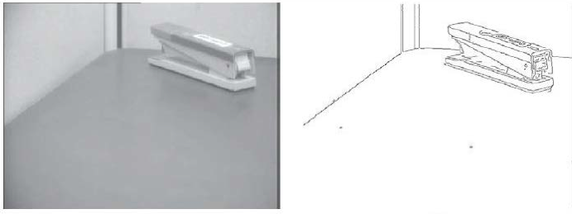
Contour
Un contour est un changement soudain dans l’intensité/couleur de pixels adjacents
image originale
extraction des contours
Notes:
Un contour est une ligne ou courbe dans une image autour duquel il y a une variation significative de l’intensité des pixels.
Un contour apparait donc là où il y a des differences significative dans l’intensité des pixels adjacents.
Pour construire une representation pour détecter les contours, nous avons donc besoin seulement de calculs locaux. Donc, la detection de contours vient tôt dans le pipeline de traitement des images.

Slide 36
Types de contours d’images
1- changement de profondeur
2- changement d’orientation de surface
3- changement de couleur (réflexion)
4- changement d’illumination
Notes:
Rappelons qu’un contour est une ligne ou courbe dans une image autour duquel il y a une variation significative de l’intensité des pixels. Un contour apparait donc là où il y a des differences significative dans l’intensité des pixels adjacents.
Ici changement veut dire discontinuité

Slide 37

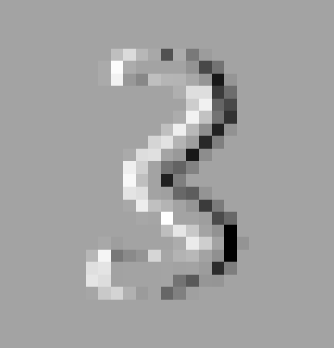

Gradient d’image
Pour détecter si un pixel est sur la frontière d’un contour, on peut regarder la valeur relative des pixels autour de ce pixel
Exemple: variation horizontale H[i,j] = X[i,j+1] – X[i,j]
H[14,14] = X[14,15] –
X[14,14]
X
H

Slide 38
Gradient d’image
Pour détecter si un pixel est sur la frontière d’un contour, on peut regarder la valeur relative des pixels autour de ce pixel
Exemple: variation verticale V[i,j] = X[i+1,j] – X[i,j]
V[14,14] = X[15,14] –
X[14,14]
X
V

Slide 39

Détecter un contours à partir des gradients d’image
Un pixel ferait partie d’un contour si la somme des variations (positive ou négative) horizontale et verticale est élevée
On applique un seuil pour déterminer si contour ou pas
E[i,j] = sqrt(V[i,j]**2 + H[i,j]**2)
E[14,14]>128
X
E > 128

Slide 40
Gradient d’image
On peut voir le calcul des variations comme des dérivées partielles
La « fonction » serait la valeur de l’image à la position
≈
X[i,j+1] – X[i,j] = H[i,j]
≈
X[i+1,j] – X[i,j] = V[i,j]

Slide 41
Gradient d’image
Si H[i,j] et V[i,j] sont les dérivées partielles de l’image, alors est le gradient de l’image, à la position (i,j)
Pour détecter contours, l’idée serait de calculer donc la norme euclidienne de ces gradients et voir où les gradients changent significativement
G[i,j,:] = [ H[i,j], V[i,j] ]
E[i,j] = sqrt(V[i,j]² + H[i,j]²) = sqrt(sum(G[i, j, :]²))
norme du vecteur G[i,j,:]

Slide 42
Exemple de calcul du gradient bruité
Des vraies images sont bruitées et donc les variations des gradients vont l’être aussi
Intensité
du pixel
vrai contour
Estimation
de la variation
verticale
faux contour
Pour éliminer la détection de faux contours, on peut lisser l’image
Notes:
Un bruit veut dire un changement de valeur de l’intensité du pixel qui n’a rien à avoir avec un contour.
Cela peut être dû à beaucoup de choses:
Bruit thermique dans la camera
Scratch sur la surface de l’objet
Saleté sur l’objectif de la camera
Chacun de ces facteurs peut résulter en une intensité de pixel grand et en un changement du gradient grand.

Slide 43
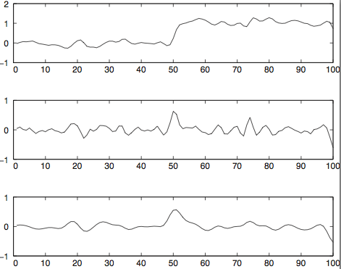
Calcul gradient d’image lissé
Intensité
du pixel
vrai contour
Estimation
de la variation
verticale
faux contour
Estimation
de la variation
Verticale d’une
version lissée de
l’intensité
Notes:
Lissage veut dire utiliser les pixels environnant pour éliminer le bruit.

Slide 44

Lissage Gaussien d’une image
Pour éliminer la détection de ces faux contours, on lisse l’image en appliquant un filtre Gaussien à l’image.
Soit G_{σ}(x) = Formule générale du filtre gaussien
Remplacer l’intensité X[i₀,j₀] du pixel (i₀,j₀ ) par U(i₀,j₀ ) défini comme suit:
C(i₀,j₀ ) = somme, sur tous les (i,j), de X[i,j]G_{σ}(d),
d étant la distance de (i₀,j₀ ) à (i,j)
σ est un hyper-paramètre
C(i₀ , j₀ ) = $Σ_{i}Σ_{j}$X[i,j]G_{σ}(d)
Notes:
Lissage veut dire utiliser les pixels environnant pour éliminer le bruit.
On va prédire la “vraie” valeur d’un pixel comme étant la somme pondérée des pixels environnants afin de supprimer le bruit, en donnat plus de poids aux pixels les plus proches.
Un choix naturel est un filtre Gaussien
Plus un sigma est grand, plus on lisse. Un sigma de 1 suffit pour lisser de légers bruits. Un sigma de 2 pixels va lisser plus de bruits

Slide 45
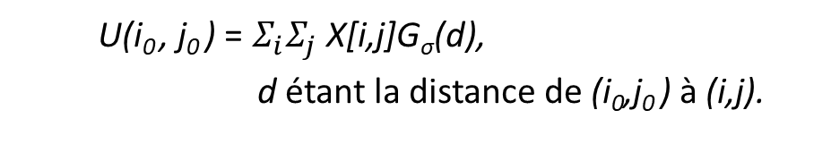
Lissage Gaussien d’une image
0 | 0 | 255 | 0 | 0
0 | 0 | 255 | 0 | 0
0 | 0 | 255 | 0 | 0
0 | 255 | 0 | 0 | 0
255 | 0 | 0 | 0 | 0
U(0,0) | U(0,1) | U(0,2) | U(0,3) | U(0,4)
U(1,0) | U(1,1) | U(1,2) | U(1,3) | U(1,4)
U(2,0) | U(2,1) | U(2,2) | U(2,3) | U(2,4)
U(3,0) | U(3,1) | U(3,2) | U(3,3) | U(3,4)
U(4,0) | U(4,1) | U(2,2) | U(4,3) | U(4,4)
X
U
U(i₀ , j₀ ) = $Σ_{i}Σ_{j}$X[i,j]G_{σ}(d),
d étant la distance de (i₀,j₀ ) à (i,j).
G_{σ}(x) =

Slide 46
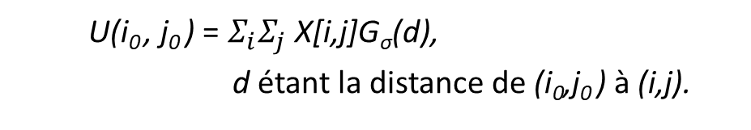
Lissage Gaussien d’une image
U(i₀ , j₀ ) = $Σ_{i}Σ_{j}$X[i,j]G_{σ}(d),
d étant la distance de (i₀,j₀ ) à (i,j).
G_{σ}(x) =
On dit que U est la convolution de G_{σ} et X
De façon générale u est la convolution de deux functions f et g (u = f g), si
C(x,y) =
Vu que l’influence d’une gaussienne s’atténue rapidement avec la distance, en général on remplace +- ∞ par +- 3σ

Slide 47
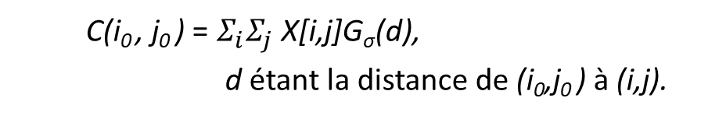
Lissage Gaussien d’une image
0 | 0 | 255 | 0 | 0
0 | 0 | 255 | 0 | 0
0 | 0 | 255 | 0 | 0
0 | 255 | 0 | 0 | 0
255 | 0 | 0 | 0 | 0
U(0,0) | U(0,1) | U(0,2) | U(0,3) | U(0,4)
U(1,0) | U(1,1) | U(1,2) | U(1,3) | U(1,4)
U(2,0) | U(2,1) | U(2,2) | U(2,3) | U(2,4)
U(3,0) | U(3,1) | U(3,2) | U(3,3) | U(3,4)
U(4,0) | U(4,1) | U(2,2) | U(4,3) | U(4,4)
X
C
C(i₀ , j₀ ) = $Σ_{i}Σ_{j}$X[i,j]G_{σ}(d),
d étant la distance de (i₀,j₀ ) à (i,j).
On somme seulement sur (i,j)
dans un voisinage inférieur à 3σ
G_{σ}(x) =

Slide 48
Corrélation 2D
Appliquer un filtre gaussien dans un voisinage limité peut être vu comme l’application d’une corrélation 2D
symbole mathématique
de la corrélation
0 | 0 | 255 | 0 | 0
0 | 0 | 255 | 0 | 0
0 | 0 | 255 | 0 | 0
0 | 255 | 0 | 0 | 0
255 | 0 | 0 | 0 | 0
0 | 128 | 128 | 0
0 | 128 | 128 | 0
0 | 255 | 0 | 0
255 | 0 | 0 | 0
0 | 0.5
0.5 | 0
=
filtre ou
noyau
Notes:
La correlation est le processus (function) de déplacement du filtre (kernel) sur l’image en calculant la somme des produits de chaque pixel (position).
La correlation est vraiment la function de déplacement. La première valeur de la correlation correspond à zero déplacements, la seconde valeur à un pas de déplacement, ainsi de suite.
Par défaut, le pas de déplacement est de 1, mais on peut avoir des pas plus grands que un. Le pas déplacement du filtre est un hyper-parameter: stride.
La correlation en 2D permet d’accomplir deux propriétés intéressantes:
1. Invariant translationelle: Notre système de vision devrait être de détecter, reconnaître, ou répondre à la vue d’un objet, de la même façon peu importe où l’objet apprait dans l’image.
2. Localité: Notre système de vision se concentre sur des regions locales, peu importe ce qui se passe dans d’autres sections de l’image.

Slide 49
Correlation 2D
0 | 0.5
0.5 | 0
0.5
0 | 0 | 255 | 0 | 0
0 | 0 | 255 | 0 | 0
0 | 0 | 255 | 0 | 0
0 | 255 | 0 | 0 | 0
255 | 0 | 0 | 0 | 0
0
0 | 128 | 128 | 0
0 | 128 | 128 | 0
0 | 255 | 0 | 0
255 | 0 | 0 | 0
0.5
0

Slide 50
Corrélation 2D
Le calcul des tableaux H et V peut être vu comme l’application d’une corrélation 2D
On calcule le résultat C d’une convolution d’un filtre ou noyau W de taille h par w sur une image X comme suit
def correlation (X,W):
h,w = W.shape
C = zeros((X.shape[0]-h+1,X.shape[1]-w+1))
for i in range(X.shape[0]-h+1):
for j in range(X.shape[1]-w+1):
C[i,j] = sum(X[i:i+h,j:j+w] * W)
return C
https://towardsdatascience.com/convolution-vs-correlation-af868b6b4fb5
Notes:
https://towardsdatascience.com/convolution-vs-correlation-af868b6b4fb5
En pratique, l’algorithme pour faire la correlation est plus efficace que ça. Elle se fait avec des calculs matricielles optimisées – parallélisées – sur des cartes graphiques comme des GPU.

Slide 51
Corrélation 2D
Calculer H est l’équivalent de faire une corrélation avec le filtre W = array([[-1,1]])
0 | 0 | 255 | 0 | 0
0 | 0 | 255 | 0 | 0
0 | 0 | 255 | 0 | 0
0 | 255 | 0 | 0 | 0
255 | 0 | 0 | 0 | 0
0 | 255 | -255 | 0
0 | 255 | -255 | 0
0 | 255 | -255 | 0
255 | -255 | 0 | 0
-255 | 0 | 0 | 0
=
-1 | 1

Slide 52
Corrélation 2D
Calculer V est l’équivalent de faire une corrélation avec le filtre W = array([[-1],[1]])
0 | 0 | 255 | 0 | 0
0 | 0 | 255 | 0 | 0
0 | 0 | 255 | 0 | 0
0 | 255 | 0 | 0 | 0
255 | 0 | 0 | 0 | 0
0 | 0 | 0 | 0 | 0
0 | 0 | 0 | 0 | 0
0 | 255 | -255 | 0 | 0
255 | -255 | 0 | 0 | 0
-1
1
=

Slide 53
Corrélation 2D
Afin d’appliquer le filtre à toutes les positions dans l’image, on ajoute parfois les zéros nécessaires autour de l’image (zero padding)
0 | 0 | 0 | 0 | 0
0 | 0 | 255 | 0 | 0
0 | 0 | 255 | 0 | 0
0 | 0 | 255 | 0 | 0
0 | 255 | 0 | 0 | 0
255 | 0 | 0 | 0 | 0
0 | 0 | 0 | 0 | 0
0 | 0 | 255 | 0 | 0
0 | 0 | 0 | 0 | 0
0 | 0 | 0 | 0 | 0
0 | 255 | -255 | 0 | 0
255 | -255 | 0 | 0 | 0
-255
-1
1
=

Slide 54
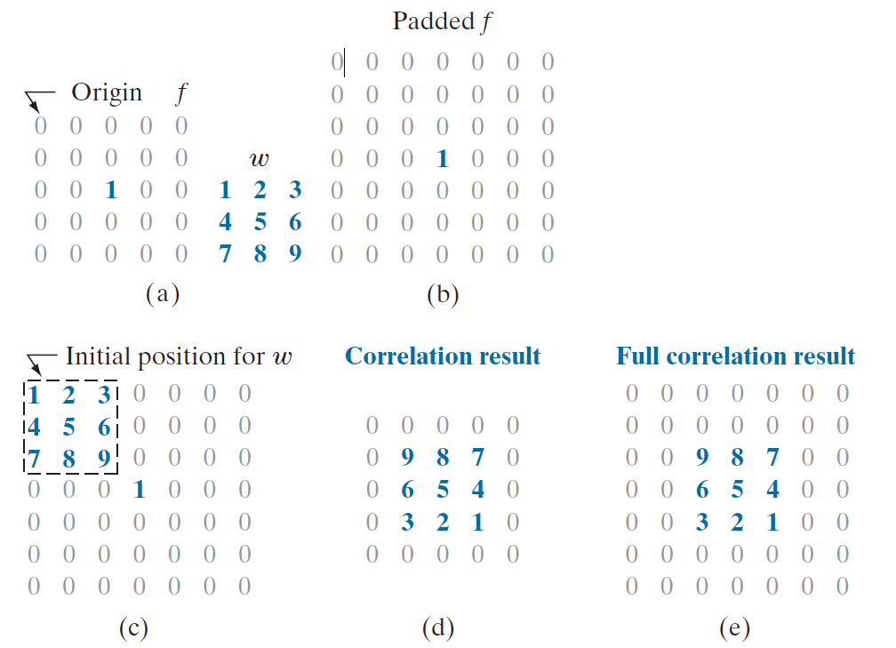
Corrélation 2D sur un signal unitaire
https://towardsdatascience.com/convolution-vs-correlation-af868b6b4fb5
Notes:
https://towardsdatascience.com/convolution-vs-correlation-af868b6b4fb5
La correlation 2D a comme propriété (inconvenient) que lorsqu’elle est appliquée à un signal discret avec une impulsion unitaire (c.à`-d., une matrice 2D avec des 0 partout sauf une position qui est à 1 – l’endroit où est l’impulsion), le résultat est une copie du filtre mais, avec une rotation de 180 degrés, le filtre étant situé à l’endroit du filtre. On aimerait que ce soit juste la copie du filtre, sans rotation.
Pour cette raison, dans les reseaux de neurons, on préfère utiliser une autre operation, similaire à la corrélation, sauf que le noyau est flipé (rotationné de 180 degrés) avant de l’appliquer à l’image.
Une proprité fondamentale de la convolution est que convolutionner un noyau (filtre) sur un signal discret avec une impulsion unitaire retourne une copie du noyau à la position ou est situé l’impulsion.

Slide 55
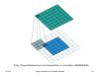

Convolution 2D
La convolution 2D revient à une corrélation qu’on appliquerait en prenant comme point de référence des indexes du filtre la dernière rangée et la dernière colonne
symbole mathématique
de la convolution
0 | 0 | 255 | 0 | 0
0 | 0 | 255 | 0 | 0
0 | 0 | 255 | 0 | 0
0 | 255 | 0 | 0 | 0
255 | 0 | 0 | 0 | 0
0 | 128 | 128 | 0
0 | 128 | 128 | 0
0 | 255 | 0 | 0
255 | 0 | 0 | 0
0 | 0.5
0.5 | 0
=
filtre ou
noyau
Notes:
Considérer le point de référence des indexes du filtre au début de la dernière rangée et colonne revient à appliquer la corrélation à un filtre rotationné d’abord de 180 degrés.
La convolution est beaucoup utilisée sur des données ayant une topologique de grille 2-D, comme les images ou les time series, qui sont vues comme des données en grille 2-D.
Historique: https://towardsdatascience.com/convolution-vs-correlation-af868b6b4fb5
Une convolution 2D est une opération liée à la corrélation 2D, au cœur des architectures de réseaux de neurones pour la vision entre autres.

Slide 56
Convolution 2D
La convolution 2D est une opération liée à la corrélation 2D, au cœur des architectures de réseaux de neurones pour la vision entre autres.
Équivalent à faire une corrélation après avoir inversé l’ordre des rangées et des colonnes.
def convolution (X,W):
return correlation(X,W::-1, ::-1)
https://towardsdatascience.com/convolution-vs-correlation-af868b6b4fb5
Le résultat est parfois le même
Par exemple si le filtre est symétrique horizontalement et verticalement
Notes:
Considérer le point de référence des indexes du filtre au début de la dernière rangée et colonne revient à appliquer la corrélation à un filtre rotationné d’abord de 180 degrés. Ça revient donc à inverser l’ordre des ranges et des colonnes du filtre avant d’appliquer la corrélation.

Slide 57
Si on va plus loin...
L’estimation des gradients tel que présentée (X[i,j+1] – X[i,j]) peut être améliorée
voir les filtres de Sobel (Sobel operator) http://en.wikipedia.org/wiki/Sobel_operator
La détection des contours à l’aide d’un simple seuil peut être améliorée
voir le filtre de Canny (Canny edge detector) http://en.wikipedia.org/wiki/Canny_edge_detector
On peut extraire à partir des contours l’information sur la présence de lignes droites ou de cercles (ex.: un robot qui veut détecter les limites d’une pièce)
http://en.wikipedia.org/wiki/Hough_transform

Slide 58
Réseau de neurones à convolution
Un réseau de neurones à convolution est un cas spécial de réseau de neurones
Neocognition (Fukushima, 1980)
LeNet (LeCun, 1989)
Comme un réseau de neurones standard, on l’entraîne par descente de gradient stochastique à l’aide de la rétropropagation des gradients
Spécificité: ils implémentent 3 idées:
connectivité parcimonieuse («sparse»)
connectivité locale
partage de paramètres

Slide 59
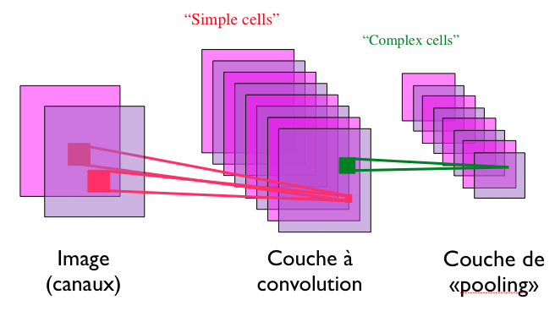
Réseau de neurones à convolution: structure des couches cachées
Notes:
La convolution ajoute un pouvoir d’expression au reseau feedforward. Un reseau feedword, sans convolution aurait par exemple de la difficulté à détecter les contours dans une image – à moins que l’entrée sont des caractéristiques d’images (par exemple, histogrammes de gradients), ce qui revient à introduire une convolution.

Slide 60
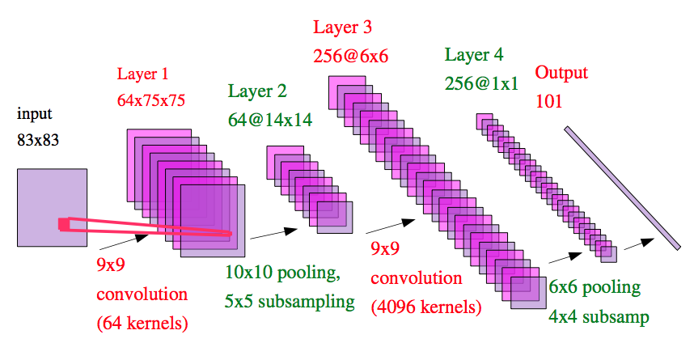
Réseau de neurones à convolution: réseau complet

Slide 61
Histoire du CNN
1959 & 1962: David Hubel & Torsten Wiesel : Fonctionnement de la vision chez les animaux https://www.youtube.com/watch?v=y_l4kQ5wjiw
1980s : Kunihiko Fukushima – Architecture Neocognitron inspire des travaux de Hubel et Wiesel
Neocognitron: A Self-organizing Neural Network Model for a Mechanism of Pattern Recognition Unaffected by Shift in Position”
1990s : LeCun – CNN, inspiré par les travaux de Fukushima
Gradient-Based Learning Applied to Document recognition
2012 : Hinton et al. – AlexNet performe mieux sur ImageNet mieux que les approches traditionelles
ImageNet Classification with Deep Convolutional Neural Networks
Notes:
Show from 2:48 to 5:10
https://glassboxmedicine.com/2019/04/13/a-short-history-of-convolutional-neural-networks/
Convolutional neural networks, or CNNs for short, form the backbone of many modern computer vision systems. This post will describe the origins of CNNs, starting from biological experiments of the 1950s.
Simple and Complex Cells
In 1959, David Hubel and Torsten Wiesel described “simple cells” and “complex cells” in the human visual cortex. They proposed that both kinds of cells are used in pattern recognition. A “simple cell” responds to edges and bars of particular orientations.
A “complex cell” also responds to edges and bars of particular orientations, but it is different from a simple cell in that these edges and bars can be shifted around the scene and the cell will still respond. For instance, a simple cell may respond only to a horizontal bar at the bottom of an image, while a complex cell might respond to horizontal bars at the bottom, middle, or top of an image. This property of complex cells is termed “spatial invariance.”
Hubel and Wiesel proposed in 1962 that complex cells achieve spatial invariance by “summing” the output of several simple cells that all prefer the same orientation (e.g. horizontal bars) but different receptive fields (e.g. bottom, middle, or top of an image). By collecting information from a bunch of simple cell minions, the complex cells can respond to horizontal bars that occur anywhere.
Ils ont gagné le prix nobel en médecine en 1981 grâce à ces travaux.

